Slide 1
МОУ «Новопокровская СОШ»
Команда «Родничок»
Наша малая Родина
Этап 4.
Что ты знаешь, что умеешь?

Slide 2
1. Когда впервые появилась на карте России Омская область?
а) 1819г.
б) 1822г. ( Земля на которой мы живём Омск -2006 с. 13)
в) 1824г.
2.Где расположен географический центр Омской области?
а) г. Омск
б) с. Крайчиково Колосовского района( География Омской области Омск – 2008 с. 16)
в) с. Серебряное Горьковского района
3. Крупнейшее солёное озеро Омской области?
а) о.Эбейты( Земля на которой мы живём Омск -2006 с.207)
б) о.Тенис
в) о. Ульджай
4. Всем знаком памятник природы «Птичья гавань». А как раньше он назывался?
а) о. Птичье
б) Замарайка ( Земля на которой мы живём Омск -2006 с.490)
в) о. Уточье
5.Чёртова Яма, Чёртово урочище, Гнилое озеро, Солёное - это название какого озера?
а) о. Тёмное
б) о. Карьер(География Омской области Омск 2008 с. 81)
в) о. Атаечье
Тест
)

Slide 3
6.В какие населённые пункты области можно попасть водным путём?
а) Тара, Калачинск, Знаменское, Усть-Ишим (карта Омской области)
б) Муромцево, Исилькуль, Черлак, Тара
в) Полтавка, Русская Поляна, Калачинск
7. Сколько мостов в пределах городской черты построено через Иртыш?
а) 4. (http://kulgor.narod.ru/sorokin5.html)
б) 5
в) 6
8 Сколько лет самому старому дереву Омска?
а) 120 лет
б) 126 лет(http://ru.wikipedia.org/wiki/Омск)
в) 124 года
9. В каком году был создан и утверждён первый герб Омской области?
а) 17 марта 1785г. (http://ru.wikipedia.org/wiki/Омск#.D0.98.D1.81.D1.82.D0.BE.D1.80.D0.B8.D1.8F)
б) 15 апреля 1785г.
в) 17 марта 1783г.
10. Какая река протекает полностью по территории Омской области?
а) Иртыш
б) Ишим
в) Шиш (География Омской области Омск -2008 с. 72, карта )

Slide 4
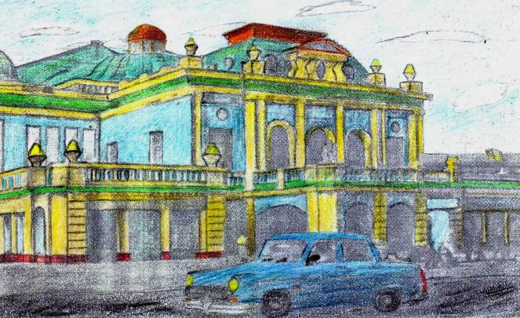
Здание Омского драматического театра

Slide 5
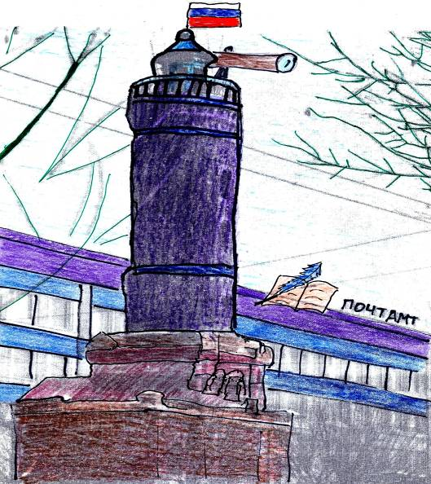
Старинная башня
Пожарной каланчи
в центре Омска

Slide 6
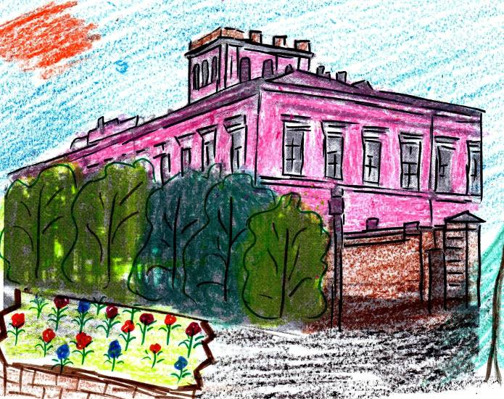
Бывший генерал-губернаторский дворец, построен в 1859-1861 годах.
В настоящее время музей изобразительных искусств им. М.А.Врубеля.

Slide 7
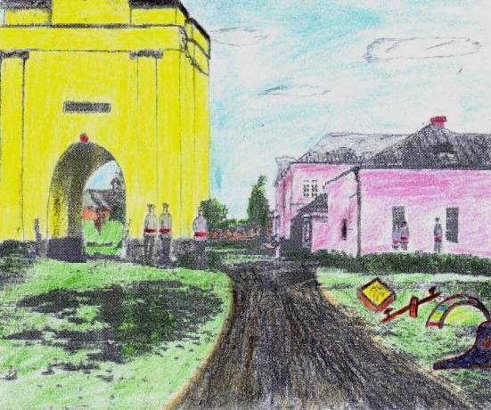
Тарские ворота, построенные в 1792 году

Slide 8
Мой Омск
Вот город мой любимый
Он красивый и большой,
Много в нём садов и парков,
Стадионов и театров-
Всем богат наш город Омск.
Две речушки протекают
В нашем городе большом-
Это Омка и Иртыш,
Протекающие ввысь.
Если ты вдали от Омска,
Приезжай сюда сейчас,
И увидишь ты в большом,
Нашем городе родном
Всю природу - красоту
Западной Сибири.

